Slide 1



Luck Card
Plano de Negócio
Bem-vindo ao Mundo LUCK CARD de oportunidades !
Descubra as vantagens e benefícios do bônus de adesão, recorrentes, composição de carteira e indicação de afiliados (vendedores).
Venha para a Luck Card e explore as oportunidades de crescimento e sucesso.

Slide 2


Eclesiastes 11
1 Lança seus recursos aos mares: um dia você os colherá de volta
2 Divida sua mercadoria em 7 ou 8 partes, porque você não sabe que desastre poderá atingir a terra.
6 Durante a manhã, lança sua semente e não descanse até o entardecer, pois você não sabe que semente germinará —— Se esta, se aquela, ou se ambas crescerão
7 Então a luz será agradável, e será um prazer ver o sol.

Slide 3




Grupo CN LUCK
Sua Tranquilidade em Boas Mãos
Bem-vindo ao Grupo CN LUCK , um conglomerado com mais de 30 anos de experiência no mercado, dedicado à administração e agenciamento de benefícios e seguros, sempre buscando oferecer soluções inovadoras e personalizadas para as necessidades de nossos associados/clientes.

Slide 4

Somos assim
PRINCÍPIO
MISSÃO: O SERVIR !
VISÃO
Ajudar pessoas na obtenção da saúde bucal, com prevenção e tratamento de problemas bucais em todas as áreas de especializações
Servir aos seus Clientes/Associados internos e externos, sempre buscando a excelência na Administração e Agenciamento de Benefícios.
Está presente em todos os estados do Brasil com nossos Produtos e Serviços; nos colocando à sociedade como opção de melhorar a qualidade de vida.
VALORES
- O Bem Servir;
- Servir com Inovação; Servir com Integridade; Servir com Comprometimento; Servir com Responsabilidade; Servir com Paixão Insistentemente Renovada.

Slide 5



Cartão de Benefícios
Mais Social do Brasil

Slide 6



Ganhos de Venda Direta
Bônus de Adesão
Incentiva a aquisição de novos clientes associados.
  Taxa de adesão (50%)
  Primeira mensalidade (50%)
  Segunda mensalidade (50%)
Bônus Recorrente (Venda Direta)
Incentiva a fidelização de carteira de clientes associados.
  Até 19 contratos = 10%
  20 contratos = 11%
  30 contratos = 12%
  80 contratos = 13%
  90 contratos = 14%
  A partir 100 contratos 15%

Slide 7


Ganhos de Venda Direta
Bônus Composição de Carteira (uma vez)
Promove venda de combos e aumento do valor médio.
  T+0d = 0%
  T+1d = 2%
  T+2d = 3%
  T+3d = 4%
  T+4d = 5%
T=Titular
d=Dependente (Cônjuge, filhos e/ou enteados)

Slide 8
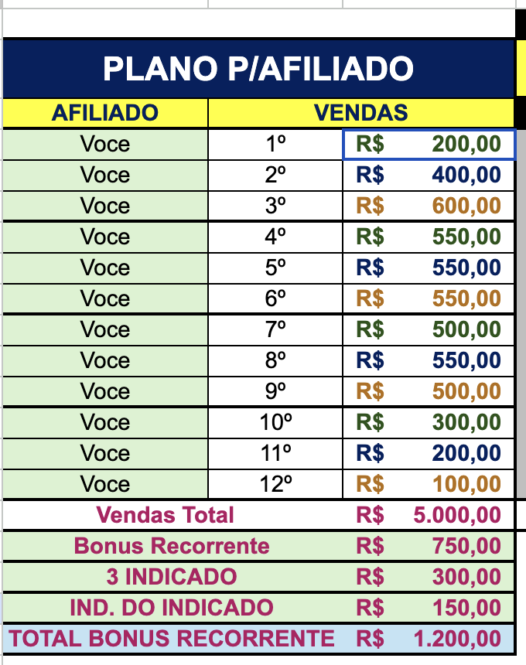
Abrir planilha online

Slide 9


Recrutamento de Novos Talentos
Bônus de Adesão do Afiliado ao Sistema
Incentiva o recrutamento de novos talentos.
  Indicação direta 1 indicado (30%)
  Indicação direta 3 ou + indicado (40%)

Slide 10



Recrutamento de Novos Talentos
Bônus de Adesão de Afiliados (indicação direta)
Incentiva a aquisição de novos clientes associados.
  Taxa de adesão (20%)
  Primeira mensalidade (20%)
  Segunda mensalidade (20%)
Bônus de Adesão de Afiliados (indicação indireta)
Incentiva a aquisição de novos clientes associados.
  Taxa de adesão (10%)
  Primeira mensalidade (10%)
  Segunda mensalidade (10%)

Slide 11



Recrutamento de Novos Talentos
Conquista a partir do terceiro indicado.
Bônus de Recorrência
Venda direta (até 79 contratos)
  Bônus de Venda dos Afiliados (indicação direta) 2%
  Bônus de Venda dos Afiliados (indicação indireta) 1%
Bônus de Recorrência
Venda direta (Acima de 80 contratos)
  Bônus de Venda dos Afiliados (indicação direta) 3%
  Bônus de Venda dos Afiliados (indicação indireta) 1,5%

Slide 12
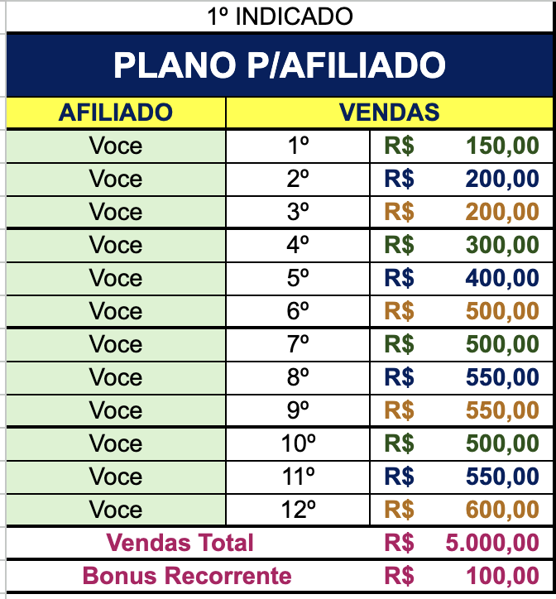
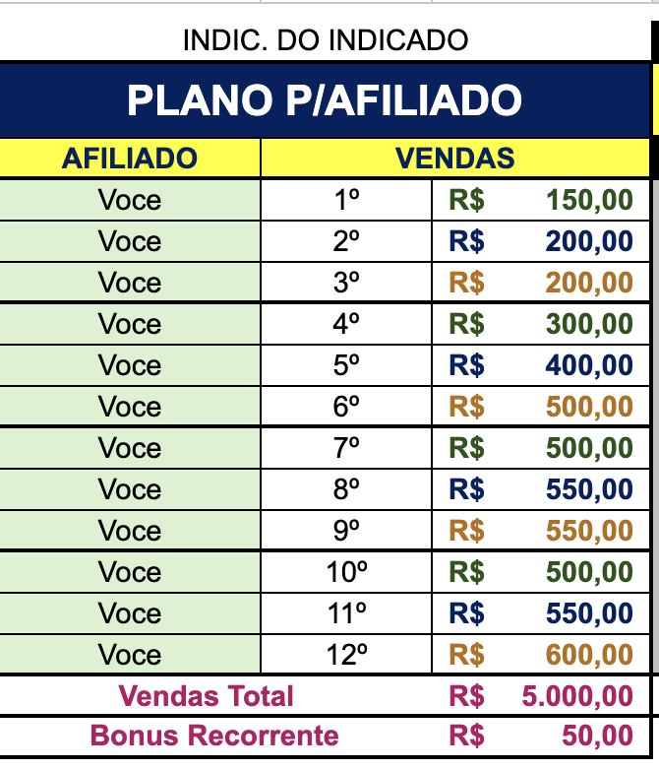
Abrir planilha online

Slide 13

Investimento do Negócio
Investimento Anual: R$ 100,00
Acesso à tecnologia e marketing da empresa:
  Plataforma digital
  Suporte de marketing
Ativação Mensal
Ativação com a adesão a um dos cartões Luck Card Dental.

Slide 14


Ferramentas Tecnologicas
Ferramentas exclusivas
Sistema
Loja virtual
Material de marketing
Treinamentos
Material de apoio
Área exclusiva
Landing Page
App
Escritório virtual
Link de indicação

Slide 15

O Seu Escritório na Palma da Mão !
Afilie-se ao Luck Card
Independência Financeira
Invista em você: comece seu próprio negócio com pouco capital e tenha a flexibilidade que sempre sonhou!
"Construa seu futuro com um negócio de baixo custo e desfrute da autonomia de ser o dono do seu tempo!"
Flexibilidade de horário
Diga adeus ao relógio de ponto: crie um negócio que se ajuste à sua rotina e alcance a liberdade financeira.

Slide 16
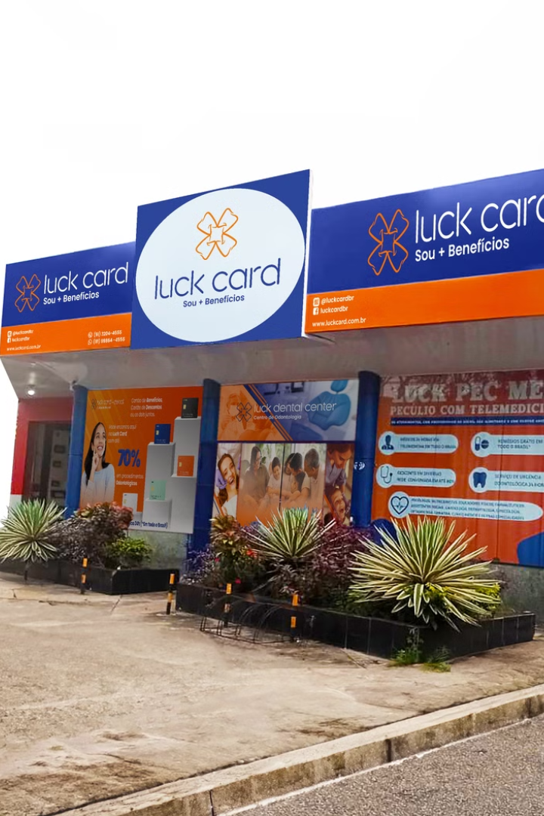
Fale Conosco
Website: luckcard.com.br
Email: comercial@luckcard.com.br
Telefone: (11) 98907-1757
"Procuramos talentos como você! Junte-se a LUCK CARD e cresça profissionalmente."
​

